Slide 1
Projeto NotStress
Instituto Federal do Paraná
Aluno: Carlos Henrique Ferreira
Orientadora: Lauriana
Data: 15/01/2025

Slide 2
Introdução
Nosso projeto, chamado NotStress, surgiu da necessidade de enfrentar os desafios relacionados à saúde mental, que têm se tornado cada vez mais urgentes. A escolha desse tema é especialmente relevante no contexto da comunidade, onde observamos que muitos moradores não têm acesso a suporte psicológico acessível e eficaz.

Slide 3
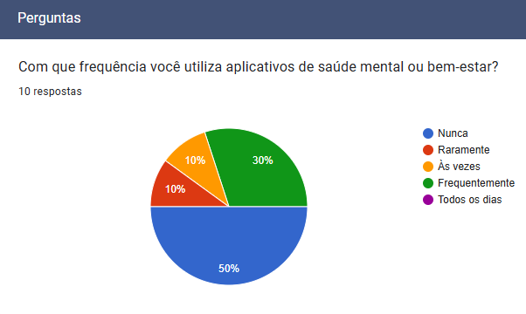
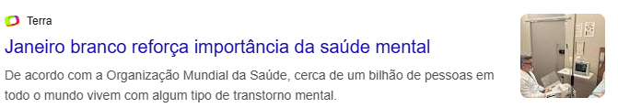
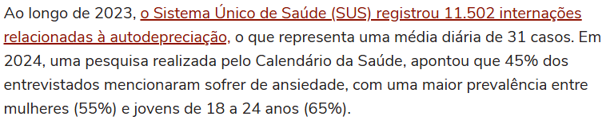

Problema

Slide 4
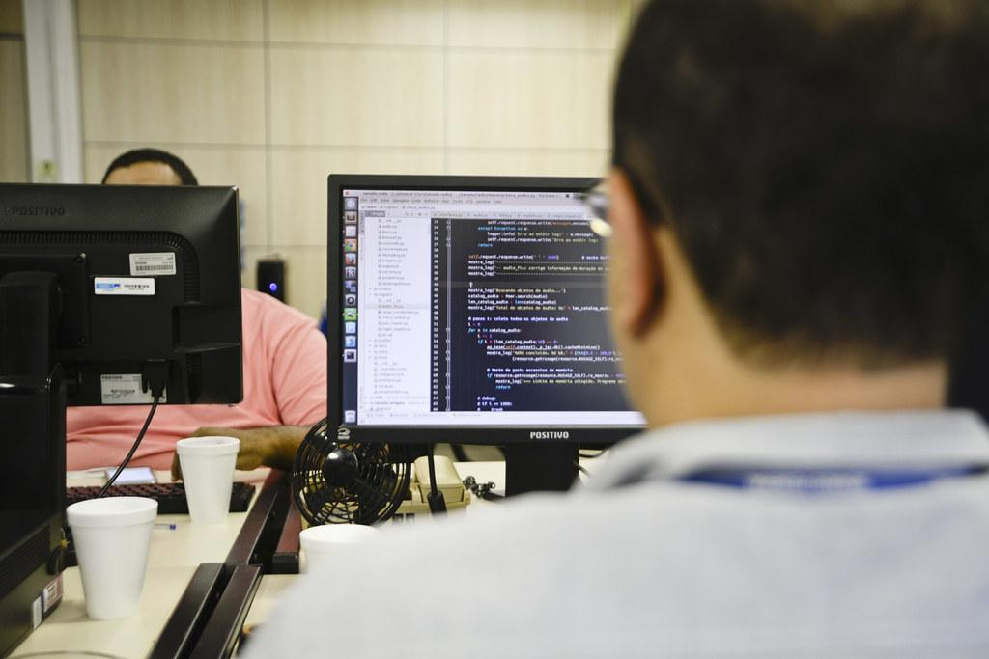

Trabalhos correlatos

Slide 5
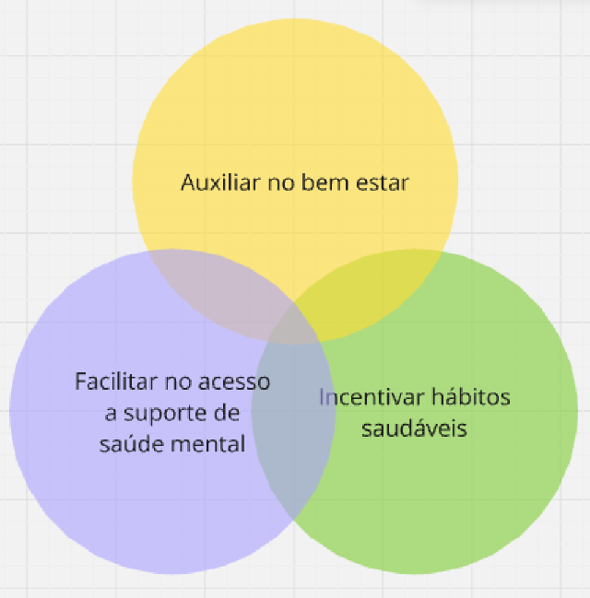
Objetivos

Slide 6
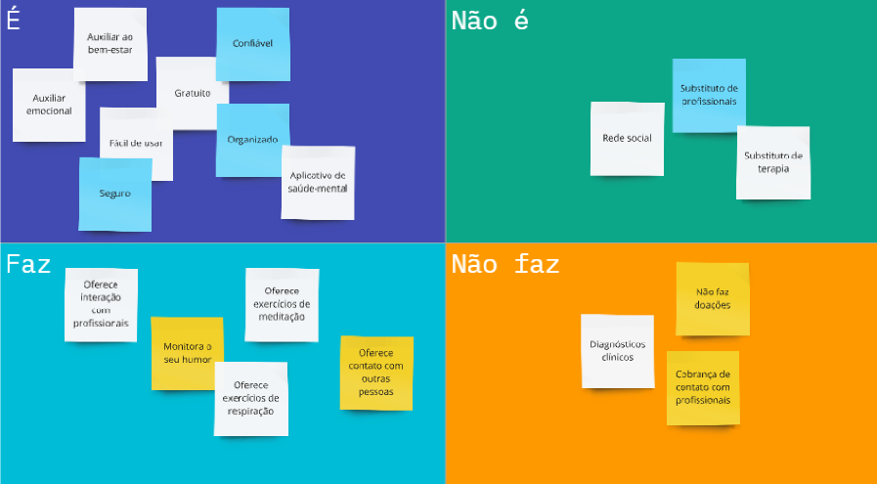
Metodologia com Lean Inception

Slide 7
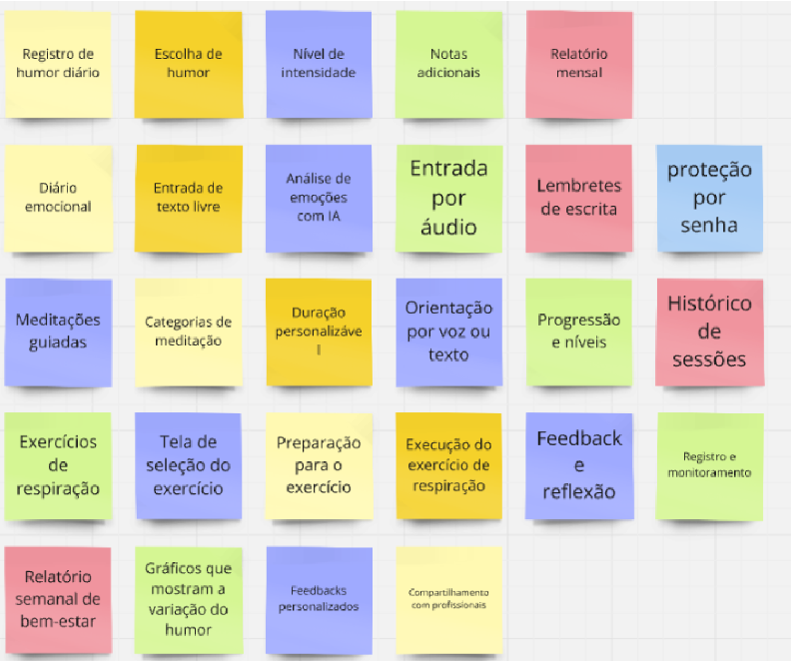
Metodologia com Lean Inception - Brainstorm de Features

Slide 8
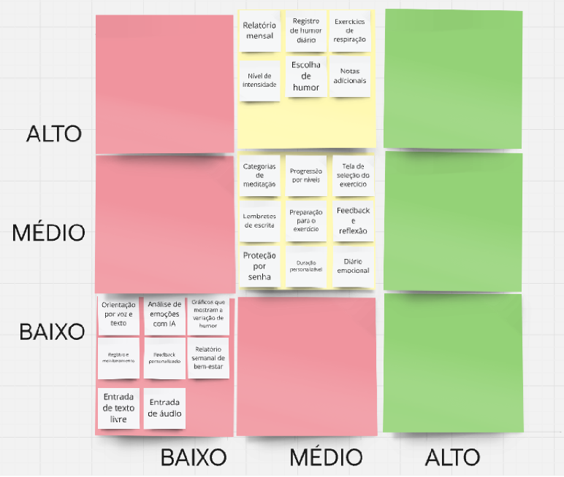
Metodologia com Lean Inception - Revisão Técnica, Negócio e UX

Slide 9
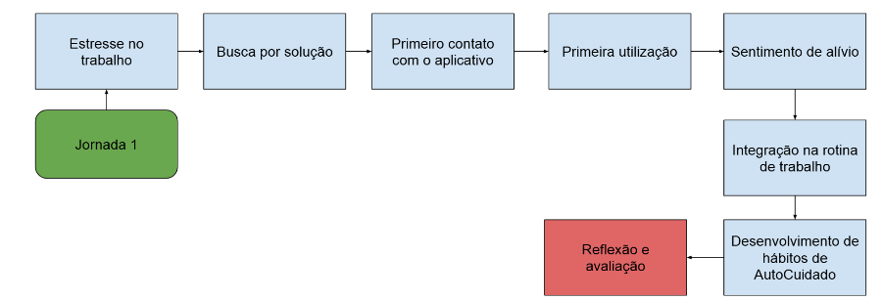
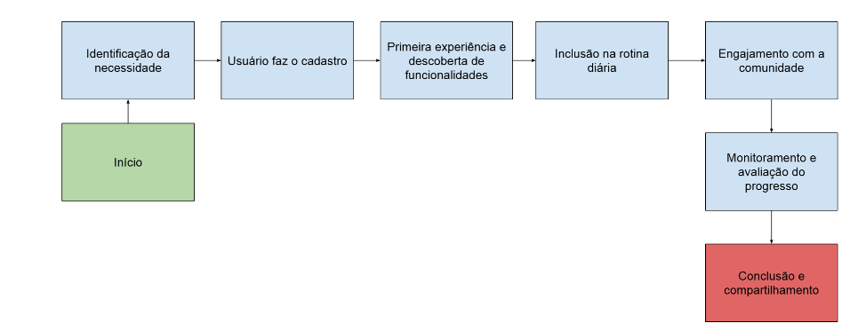
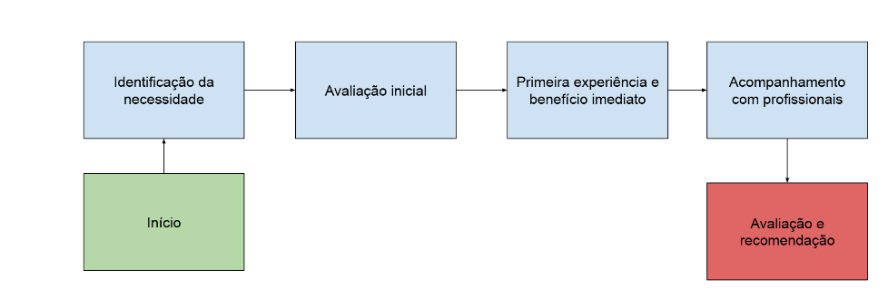
Jornadas de Usuário

Slide 10
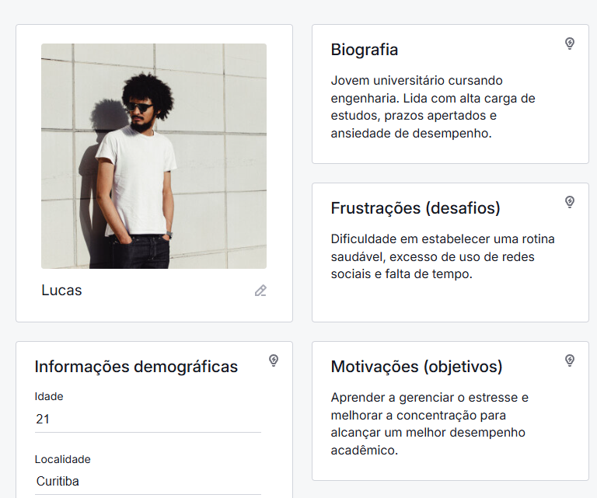
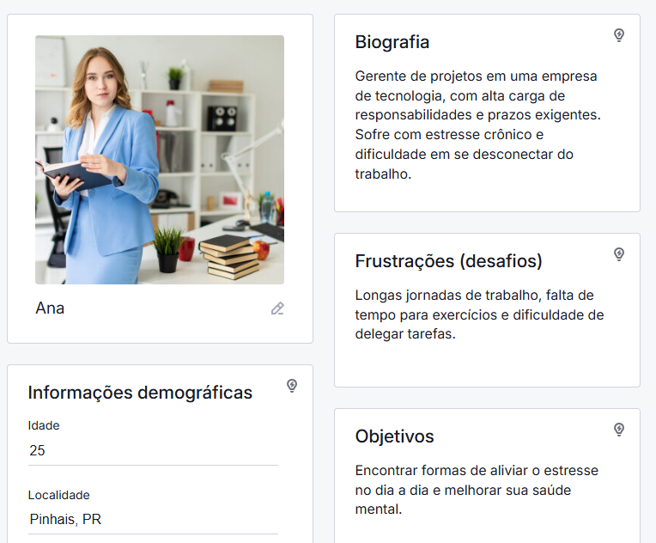
Personas

Slide 11
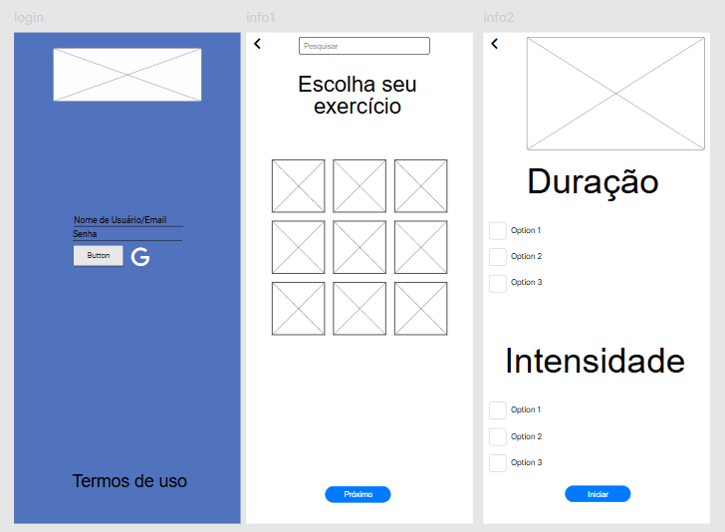
Soluções propostas
https://app.quant-ux.com/#/test.html?h=a2aa10a2n3dOJbYQypjCjIvoheT4OWKO9RE2LGcqrVai6qvQSILYOwGnMrdy&ln=en

Slide 12

Alinhamento com ODS’S

Slide 13
Resultados esperados
Com o projeto, esperamos aumentar o acesso a suporte emocional nas comunidades e reduzir barreiras digitais, especialmente entre famílias de baixa renda.
Estamos planejando uma estratégia de marketing que inclui parcerias com escolas, ONGs e a prefeitura para engajar mais usuários.

Slide 14
Desafios e aprendizados
Encontramos desafios como dificuldade de engajamento inicial da comunidade e limitações técnicas na implementação de algumas funcionalidades.
Apesar disso, aprendemos muito sobre o valor da empatia no design de soluções e como metodologias ágeis podem nos ajudar a adaptar o projeto rapidamente às necessidades reais.

Slide 15
Próximos passos
Desenvolvimento e criação do aplicativo;
Testes e otimizações;
Feedbacks dos usuários;
Lançamento oficial e engajamento.

Slide 16

Considerações finais

Slide 17
Contato
Email: carloshenriquef45@gmail.com
GitHub: https://github.com/Caarlos11/projeto-disciplina.git

